Slide 1
Голубь мира
Средняя группа «Чиполлино»
Подготовила: Стручкова А. А.

Slide 2
Материалы: формат а4 (цветной или белый покрасить), белая. Желтая, оранжевая, черная краска, кисть

Slide 3
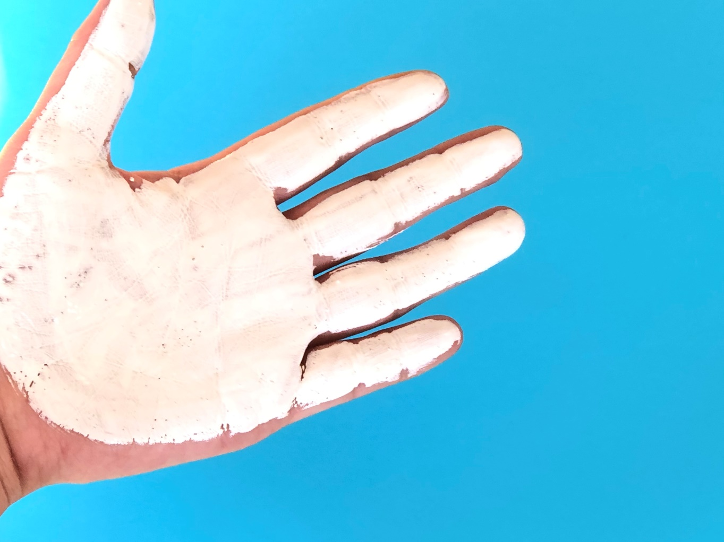
Ход работы пошагово:

Slide 4
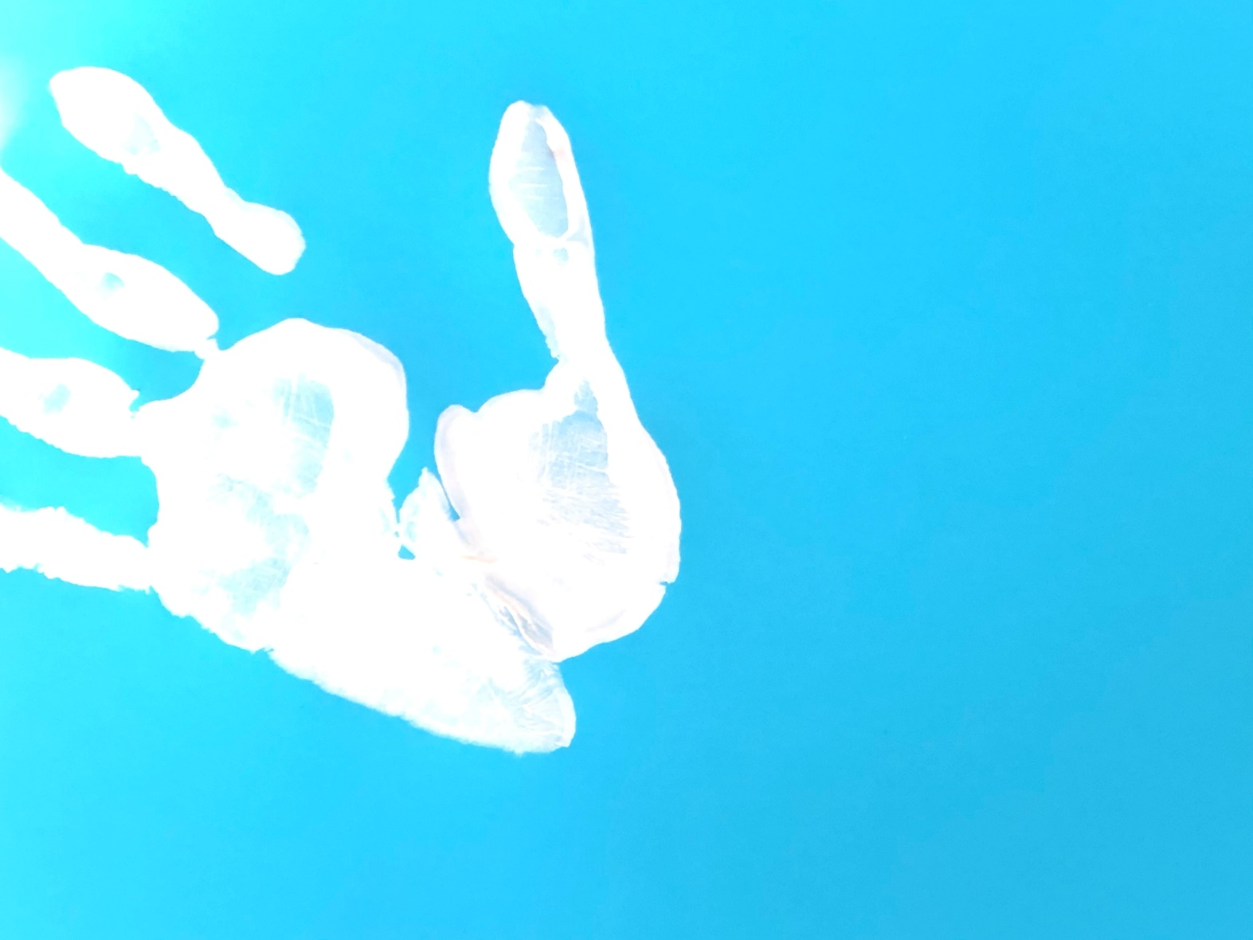

Slide 5
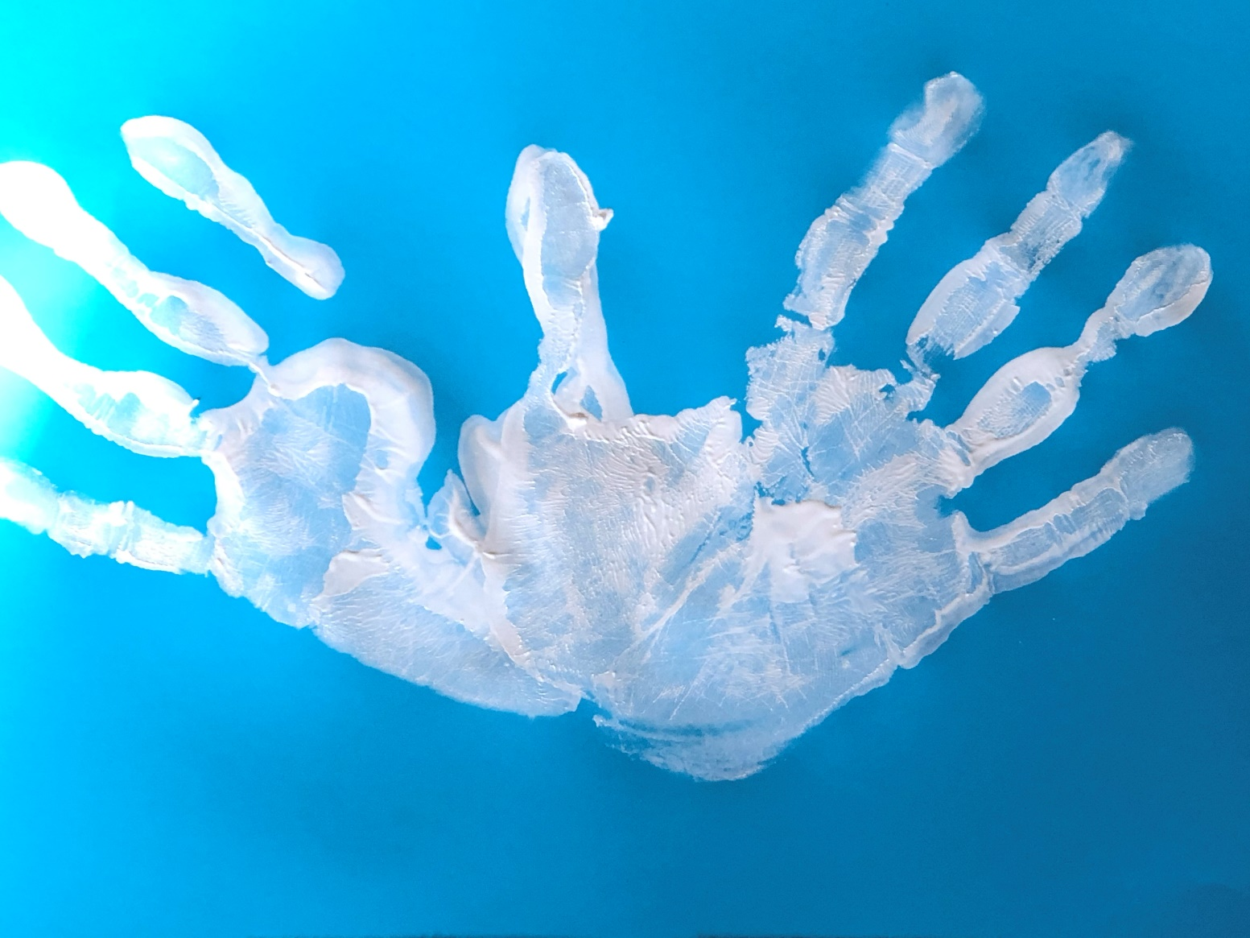

Slide 6
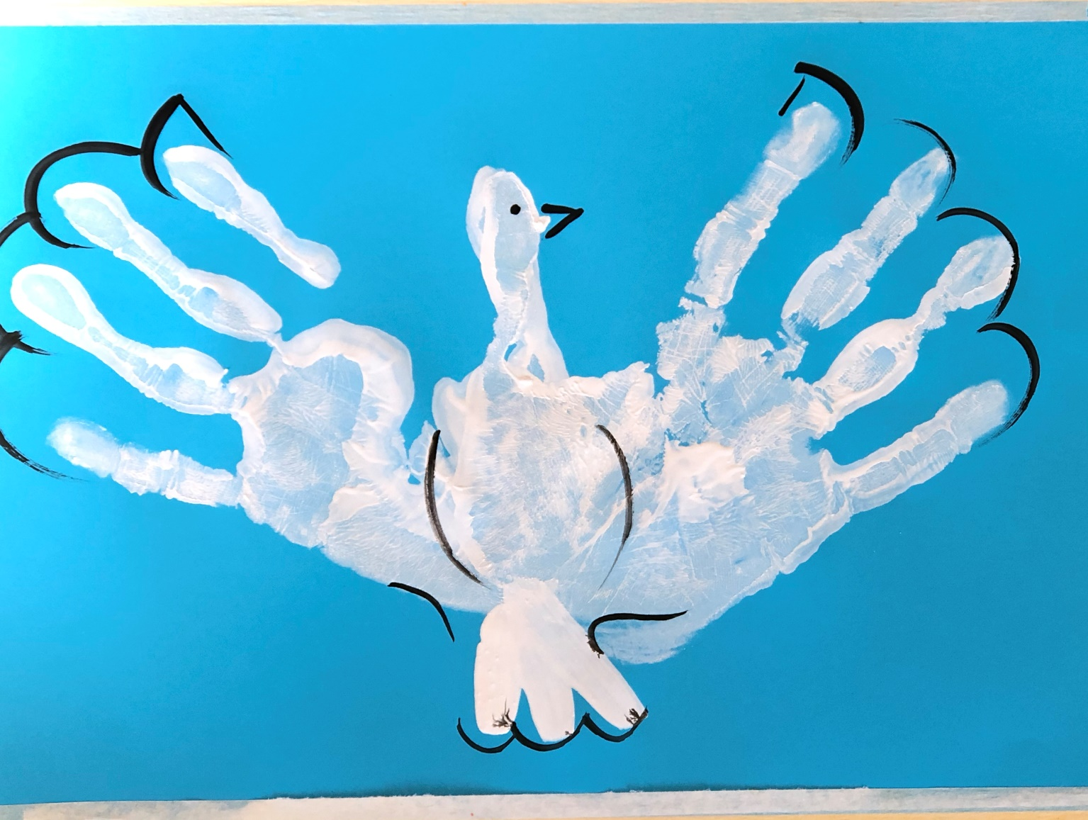
По – желанию можно дополнить рисунок

